Slide 1

ODBORNÝ VÝCVIK - plemenitba – inseminace koní
Název školy | SŠHS Kroměříž
Číslo projektu | CZ.1.07/1.5.00/34.0911
Autor | Taťána Havlíčková
Název šablony | VY_32_INOVACE OV
Název DUMu | OV.4508.2H
Stupeň a typ vzdělávání | Odborné vzdělávání
Vzdělávací oblast | Zemědělství
Vzdělávací obor | 41-53-H/02 Jezdec a chovatel koní
Vzdělávací okruh | Plemenitba – inseminace koní
Druh učebního materiálu | Prezentace
Cílová skupina | Žák, 16 - 19 let
Anotace | Prezentace informuje žáka s pohlavním cyklem klisny a reprodukcí hřebce. Seznamuje žáka s metodou plemenitby koní – inseminací čerstvým spermatem – vysvětluje postup zpracování a výhody pro chovatele. Prezentace je doplněna ilustračními fotografiemi z odborného výcviku žáků při ošetřování plemenných hřebců v Zemském hřebčinci v Tlumačově.
Speciální vzdělávací potřeby | - žádné -
Klíčová slova | Reprodukce koní, klisna, hřebec, inseminace
Datum | 24. 9. 2012

Slide 2
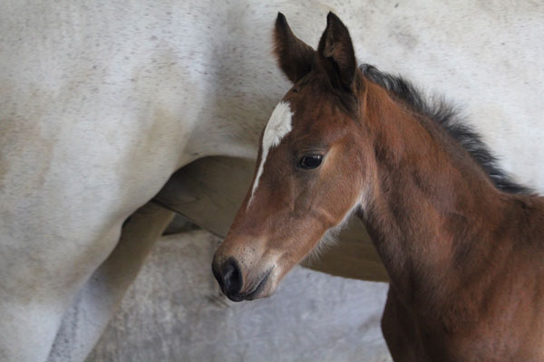
PLEMENITBA KONÍ
INSEMINACE
KONÍ
Inseminace klisen
čerstvým spermatem

Slide 3
Pohlavní cyklus klisny
Klisna je polyestrické zvíře, což znamená, že na pohlavním aparátu probíhají cyklicky
se opakující změny vrcholící samotným estrem – říjí ( zhruba po 21 dnech ),
během kterého dochází k ovulaci.
Říje je nejvýznamnějším obdobím v pohlavním cyklu klisny. Charakteristický je nástup tzv. říjového chování (blýskání - kontrakcemi poševní předsíně se obnažuje sliznice a klitoris; nitkování – krátké a časté močení; snížený příjem krmiva; neklid ) a svolnost k páření.
U laktujících klisen často dochází u hříbat k průjmům.
24 - 48 hodin před ukončením těchto zevních příznaků říje dochází k ovulaci (vyplavení vajíčka z folikulu), které se stává na následujících 12 hodin oplození schopné.
Proto je nejdůležitější správné načasování připuštění a snaha o co nejbližší přiblížení se k ovulaci.

Slide 4
Reprodukce hřebců
Procesem reprodukce hřebce se rozumí tvorba samčích pohlavních buněk (spermií) a jejich transport do samičích pohlavních orgánů.
Hřebci jsou plodní v průměru do 18 let (chladnokrevná plemena koní), teplokrevní do 18-20 let. Nejdéle vykazují vysokou plodnost hřebci arabští, lipičtí a starokladrubští – až do 25 let.
Transport semene do pohlavního ústrojí klisny je umožněn erekcí pyje, ejakulací spermií a sekretů přídatných pohlavních žláz.
Celá reprodukce samce je řízena hormony a autonomním nervovým systémem. Nejdůležitějším samčí pohlavním hormonem ovlivňující reprodukci se nazývá testosteron.
Testosteron zodpovídá za tvorbu spermií, vznik a udržení libida, sekreční aktivitu přídatných pohlavních žláz a rozvoj sekundárních pohlavních znaků.

Slide 5
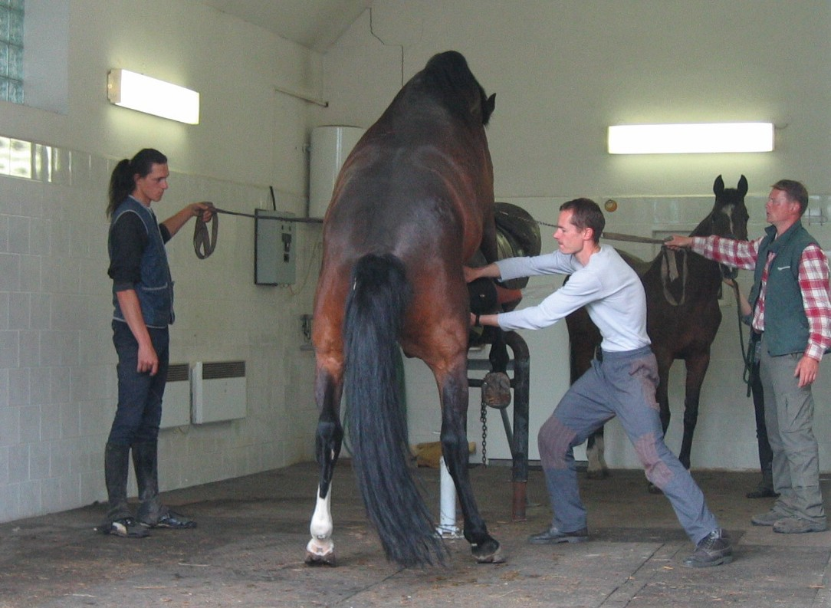
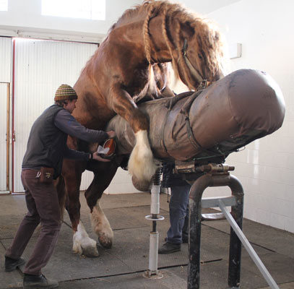
Inseminace klisen čerstvým spermatem
www.muller-eguine.cz
Inseminace klisen čerstvým spermatem vychází z možnosti použití naředěného a na teplotu 4 - 8°C zchlazeného spermatu k umělému oplodnění (inseminace) klisen
do 24 případně i více hodin po jeho odběru od hřebce.
Foto: Taťána Havlíčková - odběr spermatu plemenných hřebců - reprodukční centrum ZH Tlumačov

Slide 6
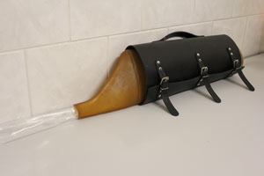
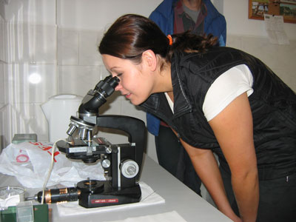
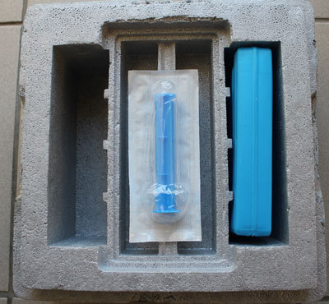
Technologie zpracování
www.muller-eguine.cz
odběr spermatu od hřebce
posouzení kvality a zpracování odebraného spermatu s cílem zachování oplozovací schopnosti spermií
zajištění konstantního počtu spermií v inseminační dávce
zchlazení ředěného spermatu na 4° Celsia
rozdělení spermatu do jednotlivých inseminačních dávek
expedice inseminačních dávek ve speciálních termo-izolačních přepravnících boxech (vlakem, autobusem, automobilem)
kontrola kvality
umělá vagina
termobox na přepravu ins. dávek
Foto: Taťána Havlíčková, laboratoř reprodukčního centra ZH Tlumačov

Slide 7
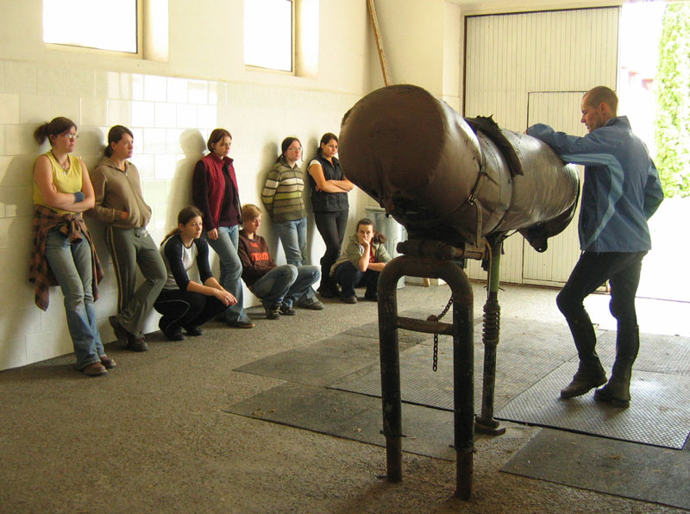
Odborná instruktáž v reprodukčním centru Zemský hřebčinec Tlumačov

Slide 8
Inseminace koní v kostce
Odběr spermatu se provádí pomocí umělé vaginy a fantomu nebo říjící klisny.
Poté se laboratorně zhodnotí koncentrace a pohyblivost spermií ( mobilita a motilita ).
Neředěné sperma se použije k inseminaci ihned ( pokud je klisna v blízkosti odběrového místa ).
Sperma pro pozdější použití k inseminaci ( pokud se zasílá chovatelům ) se ředí.
Ředidla jsou na mléčné nebo žloutkové bázi, ochlazené na 4 stupně Celsia.
Ředidla chrání povrchové membrány spermií a obsahují energetické látky.
Takto krátkodobě konzervované semeno lze uchovat i 48 hodin.
V přepravních termoboxech, které udrží optimální zchlazenou teplotu se odesílá chovateli klisny.
Doporučuje se inseminovat klisnu do 12 hodin od odběru a po 48 hodinách inseminaci opakovat.
Inseminace se u klisen provádí vaginálním způsobem do děložního krčku.

Slide 9
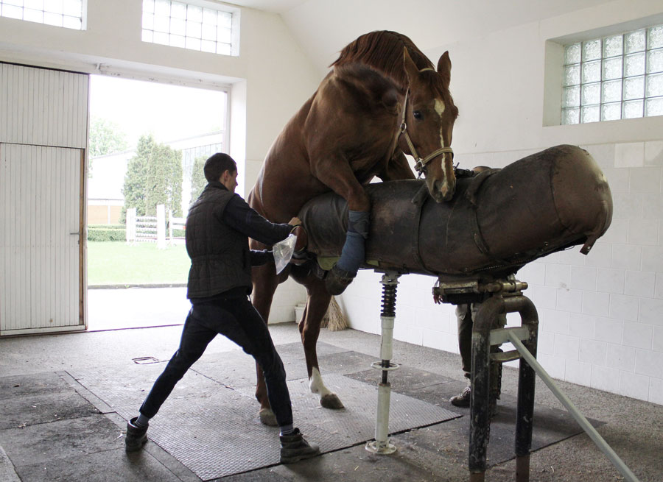
Reprodukční centrum ZH Tlumačov - odběr spermatu plemenného hřebce 2825 Genius Lysák

Slide 10
Hlavní výhody inseminace klisen
Možnost vyšetření spermatu z důvodu jeho kvality
a oplozovací schopnosti.
Možnost vyšetření spermatu z důvodu veterinárních
( vyloučení přenosných chorob ).
Inseminace umožňuje ekonomičtější a několikanásobně
vyšší využití nejlepších hřebců.
Chovatelům odpadá starost s převozem klisny ke hřebci.
Chovatel má možnost většího výběru hřebců pro
nejvhodnější rodičovskou kombinaci.

Slide 11
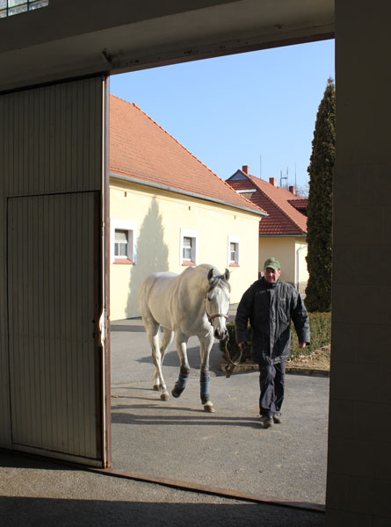
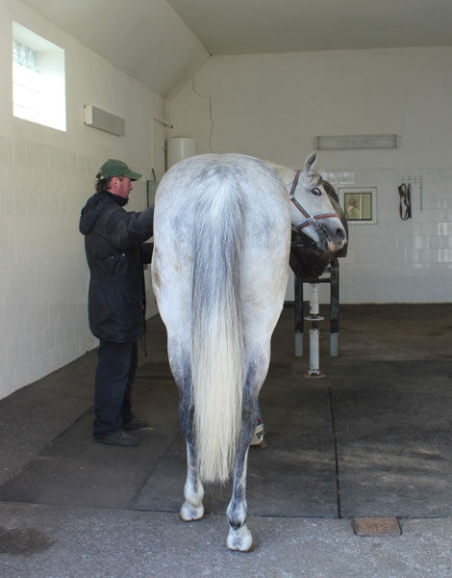
Přivedení hřebce na odběrové místo

Slide 12
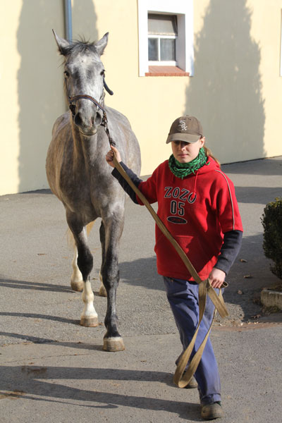
Přivedení říjící klisny na odběrové místo

Slide 13
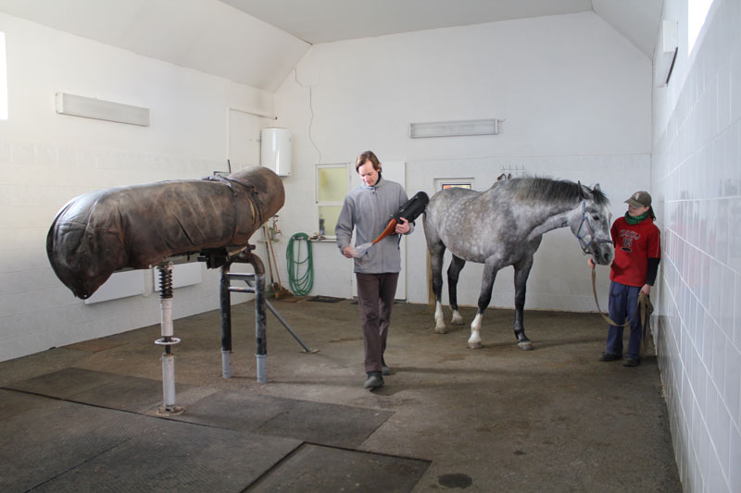
Příprava k odběru spermatu hřebce

Slide 14
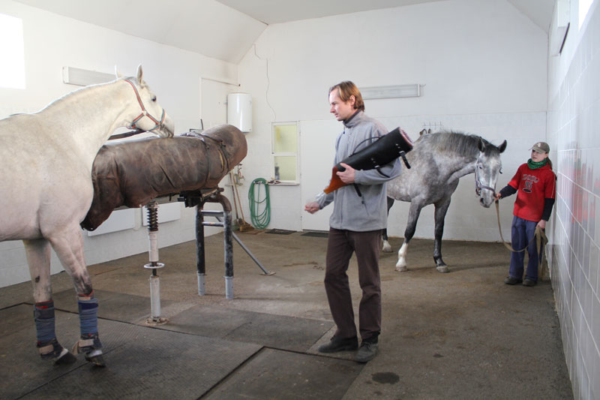
Přivedení hřebce k fantomu ( umělé klisně )

Slide 15
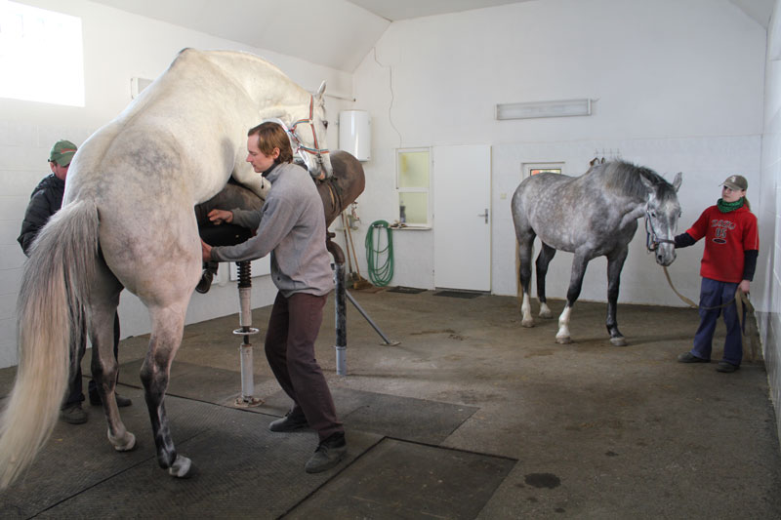
Odběr spermatu

Slide 16
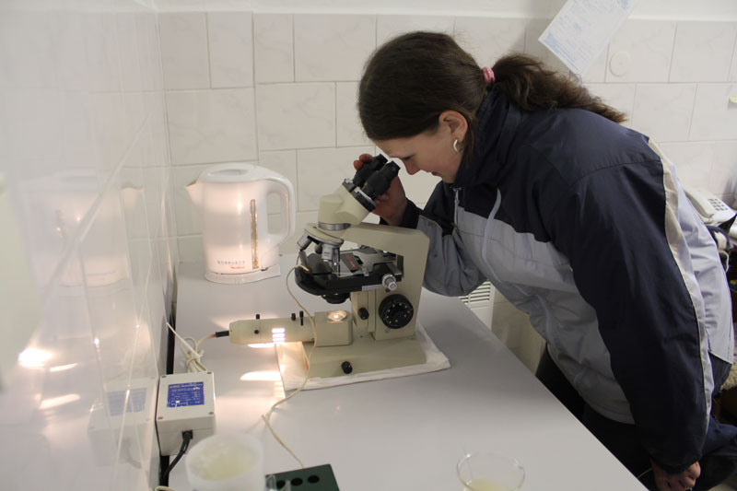
Hodnocení kvality a pohyblivosti spermatu pod mikroskopem

Slide 17
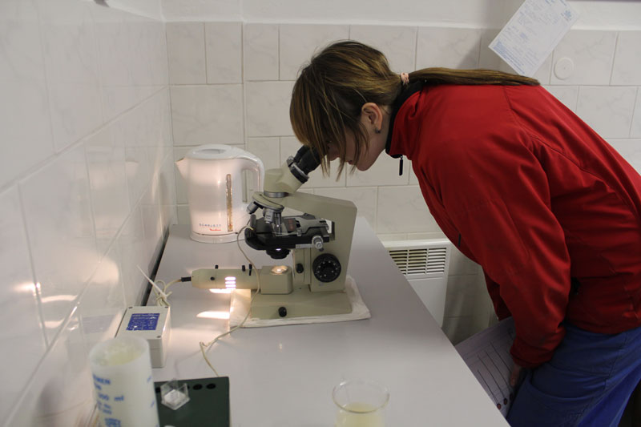
Hodnocení kvality a pohyblivosti spermatu pod mikroskopem

Slide 18
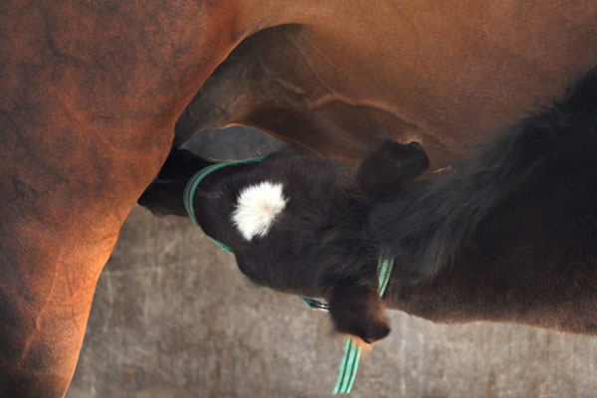
… a když se vše podaří …

Slide 19
DIGITÁLNÍ UČEBNÍ MATERIÁL
Střední škola hotelová a služeb Kroměříž
Studijní obor 41 – 53 – H / 02 Jezdec a chovatel koní
Autor DUMu: Taťána Havlíčková
Použitá literatura: Jaromír Dušek a kolektiv: Chov koní ( 1999 )
Doc. Ing. Drahoslav Misař, CSc., Dr. Ing. Iva Jiskrová: Chov a šlechtění koní ( 2001 )
www.muller-eguine.cz, www.babyhorses.cz , www.inseminacekoni.cz , MVDr. Komendová Monika, 2012
Fotografie: Taťána Havlíčková

